Slide 1
종합설계 프로젝트 자유시간
1294033 이준범
1394016 김우재
1594024 유보람

Slide 2

목 차
팀 소개
적용 기술
제안 배경 및 목적
개발 계획
주요 기능
Q & A
1

Slide 3
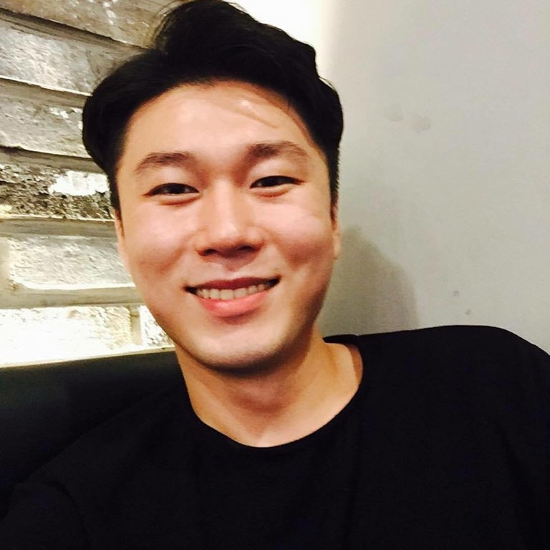
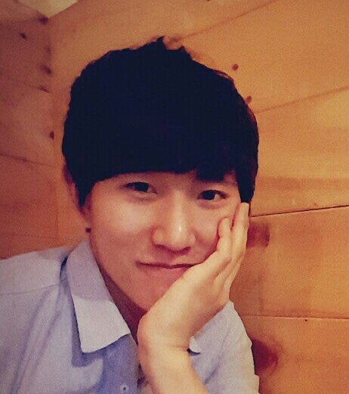
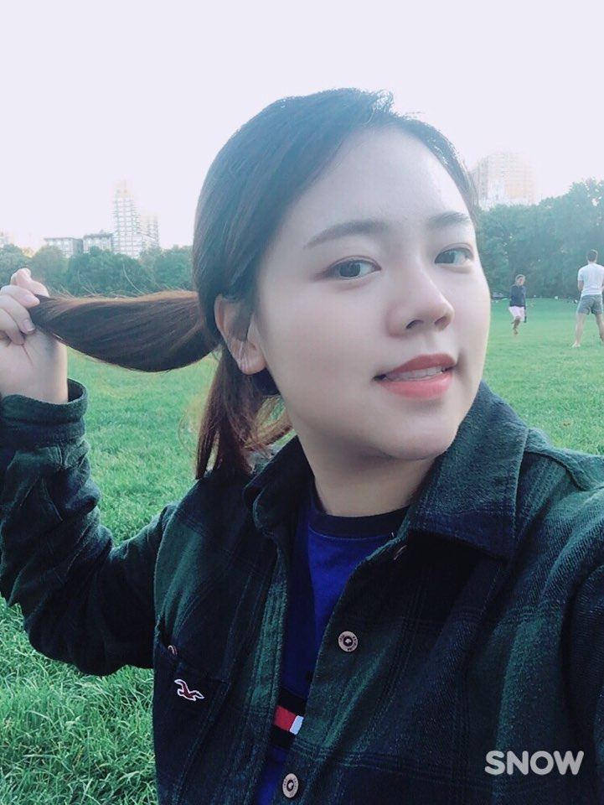
팀 소개
자유시간
팀장 김우재
이준범
유보람
- Raspberry Pi 개발 진행
- 서버 구축 진행
- NFC 통신 진행
- 디스플레이 출력 진행
- Android Studio 앱 개발 진행
2

Slide 4
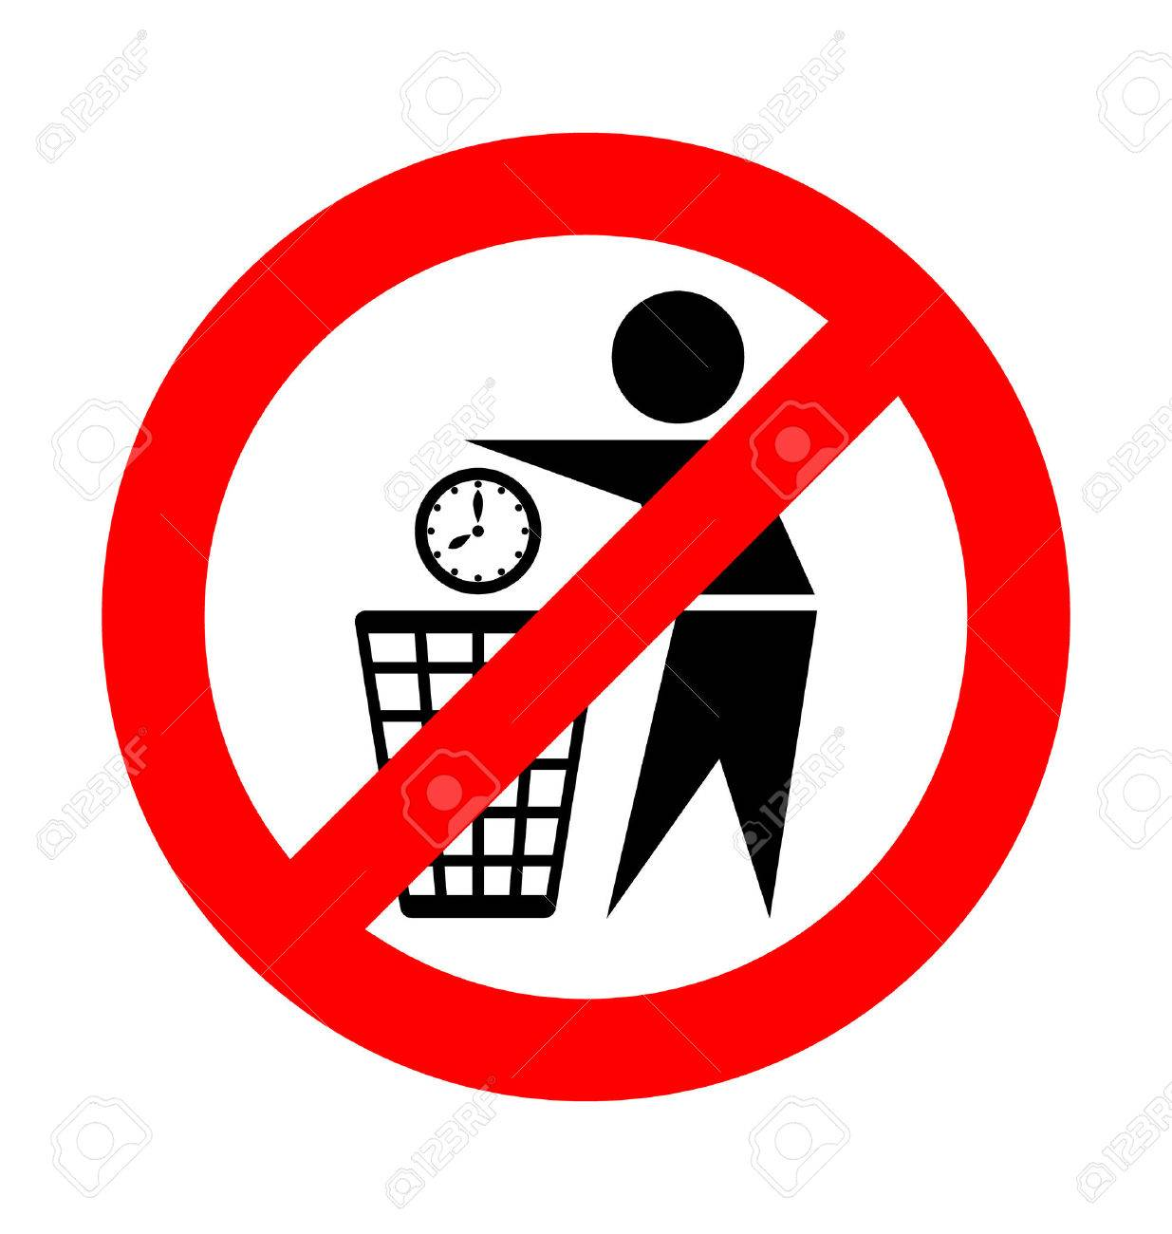
개 요
병원, 은행, 미용실, 맛집, 서비스센터 등 대기시간이 있는 모든 장소에서 스마트폰으로 태그하여 대기표를 받을 수 있는 통합적 순번 대기 시스템입니다.
3

Slide 5



예상 수익 방법
기기 대여료
및 설치
컨설팅
광고
순번대기표 기기
대여 또는 설치
축적된 데이터 비교 분석 해당 장소의 컨설팅
어플 내 광고 및
대기번호판 LCD
등을 통한 광고
4

Slide 6
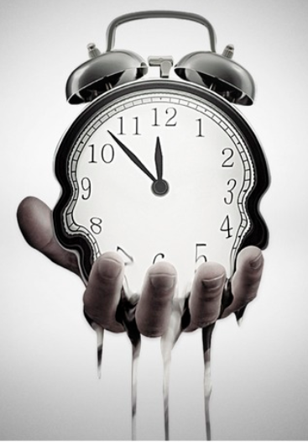
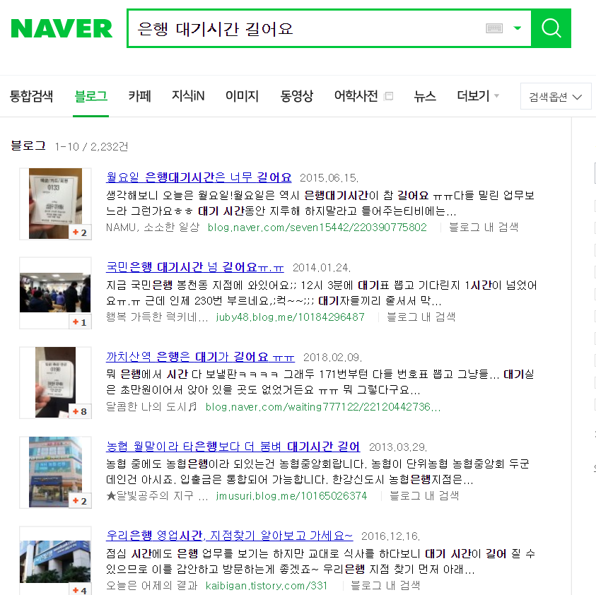
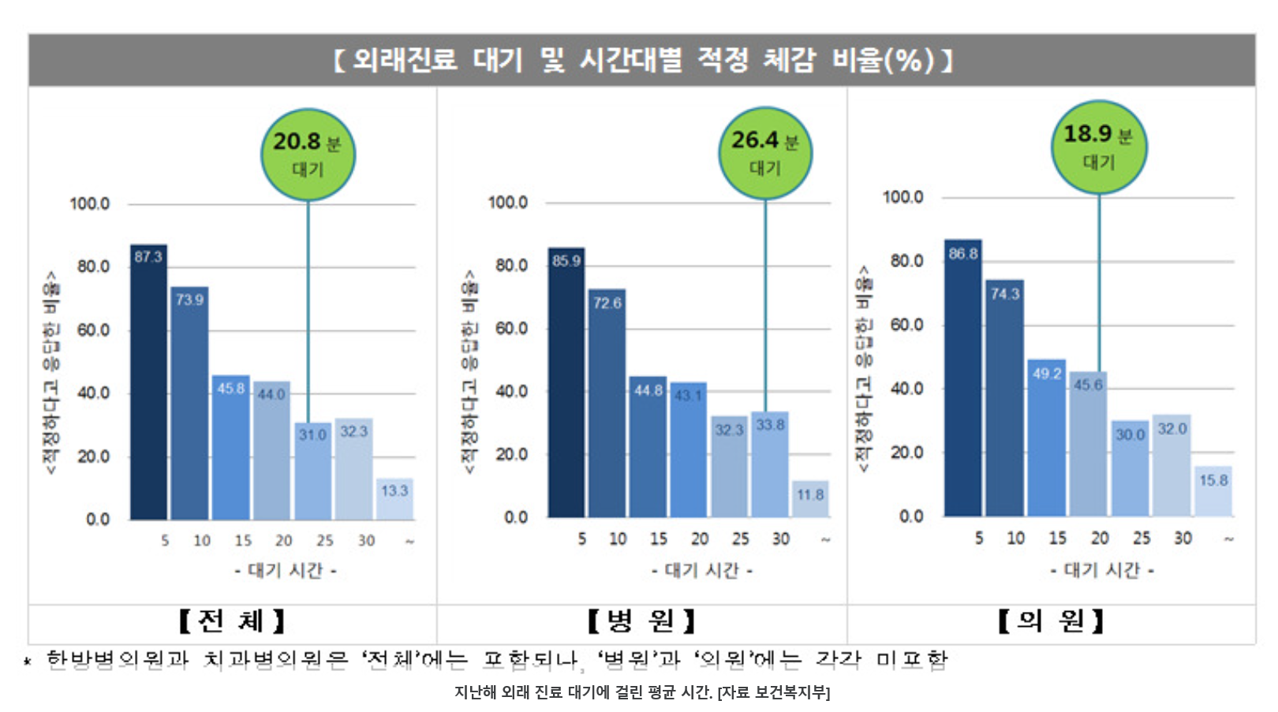
제안 배경
시간 낭비
통계자료
은행 평균 30분
병원 평균 21분
의 기다림
5

Slide 7

제안 배경
개별 사용
경쟁사 분석
 | 신도 테크노 | 순번이
기능 | 기본적인 순번대기 시스템 | 한정된 맛집에서만 사용, 근처에서 대기표를 받음
단점 | - 순번대기표: 평균 150만원 대 - 번호표시판과 호출기: 수십만원 대 | - GPS 기반, 불안정함 - 일부 등록된 맛집에서만 사용할 수 있어 모든 장소에서 이용이 불가능 - 스마트폰이 반드시 있어야함
6

Slide 8

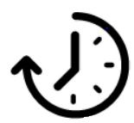

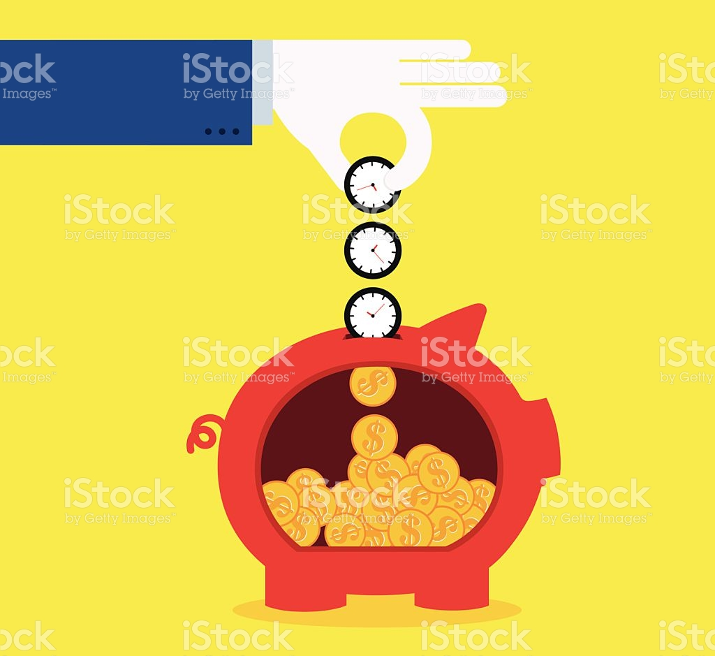

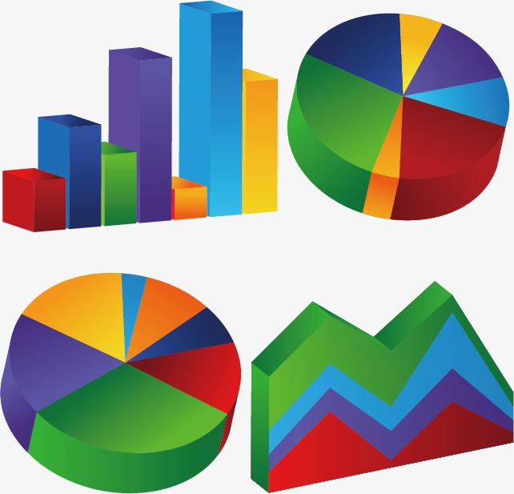
주요 기능
사용자
시간 절약
관리자
- 태그 후 대기장소 밖에서
대기시간 확인 가능
- 동시에 여러 방문 장소의
대기표 수령 가능
- 태그를 하지 않아도
최근 방문했던 장소의
대기시간 확인 가능
- 대기인원 대기시간 등
데이터 수집을 통해
관리자가 확인 가능
7

Slide 9
부가 기능
알림
취소 및 순서 미루기
업무 선택
개발 계획
8

Slide 10
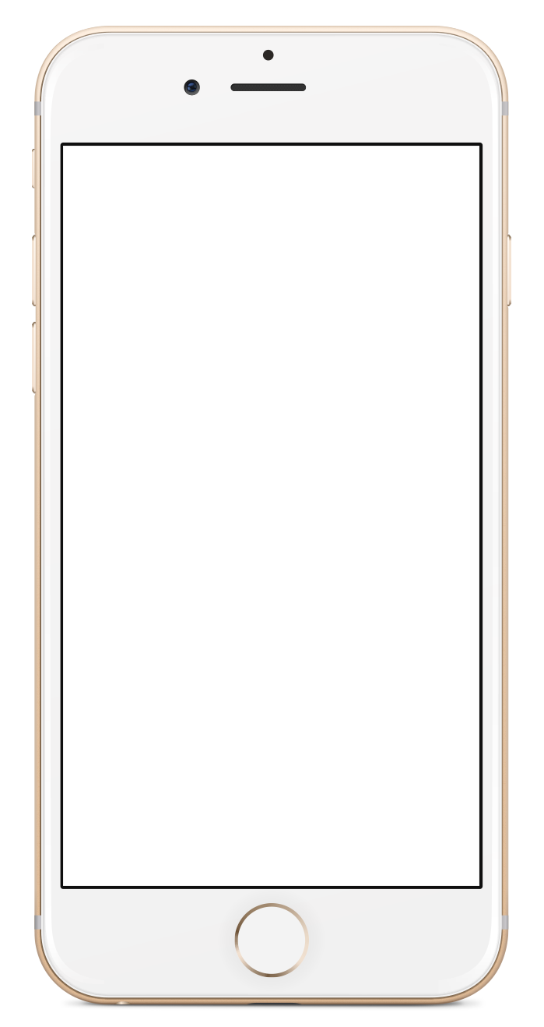
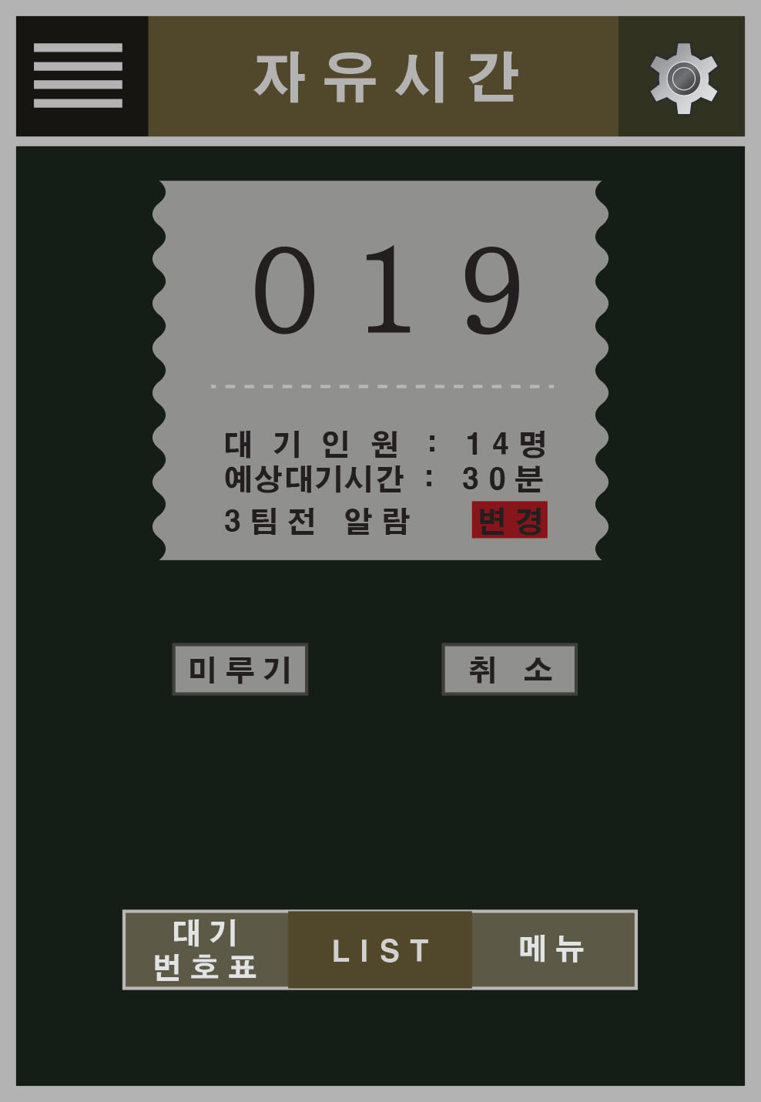
시스템 예상 화면
어플리케이션
- 대기 번호
- 대기 인원
- 대기 시간
- 알림 설정
- 미루기, 취소 기능
9

Slide 11
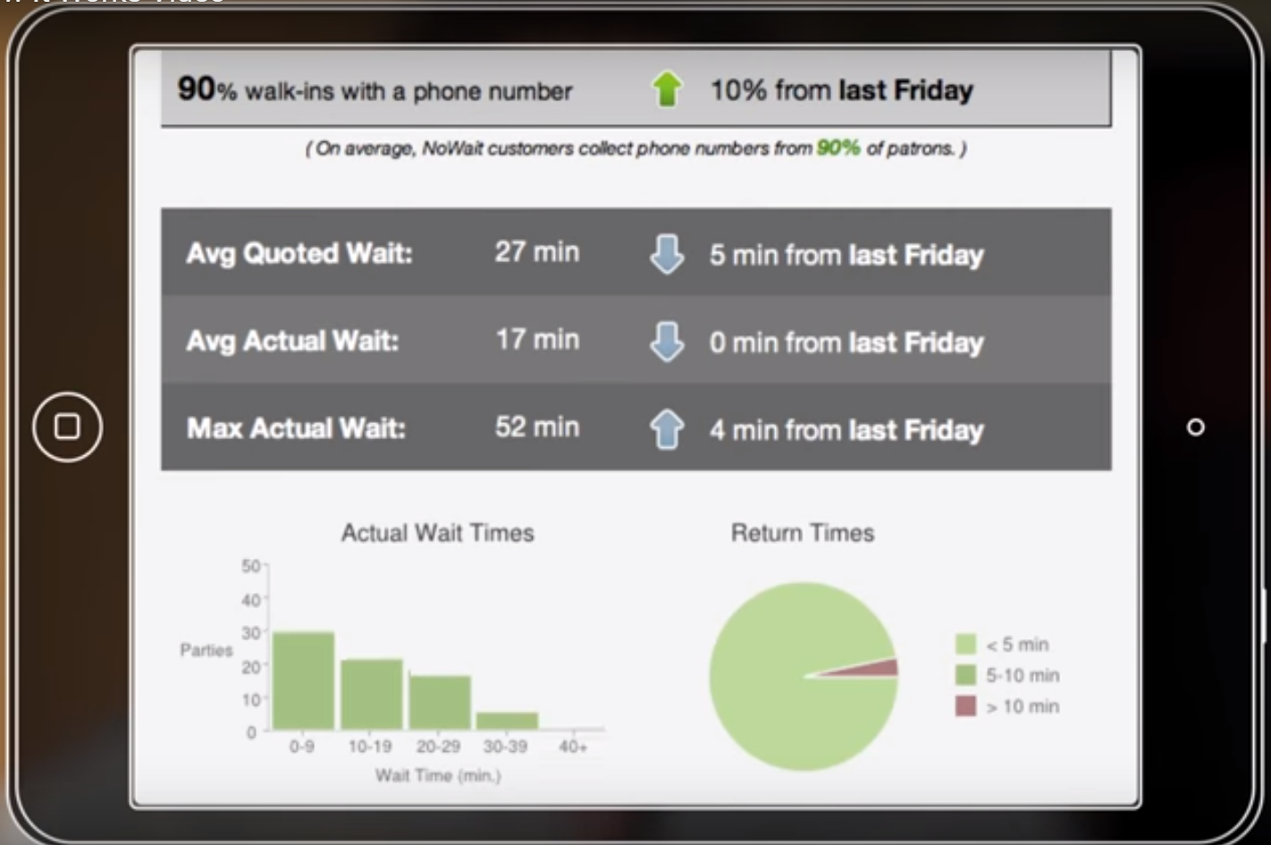
시스템 예상 화면
관리자 컨설팅
- 최소 대기시간
- 최대 대기시간
- 평균 대기시간
- 시간대, 요일, 월 별 대기시간
- 업무에 따른 대기시간
10

Slide 12
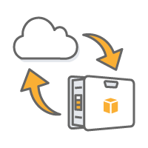

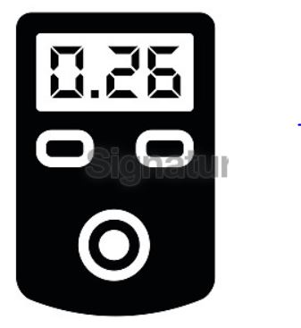
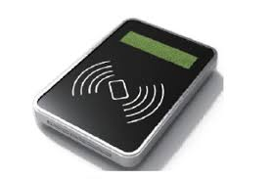



구상도
11

Slide 13






사용자 시나리오
5. 업무 선택
4. 사용자 ID 등록
6. 사용자 ID에 따른
업무 저장
3. 사용자 ID 등록
1.사용자 ID
2. 어플 활성화
7. 대기번호 및
예상시간 전달
8. 대기번호 및
예상시간 전달
12

Slide 14


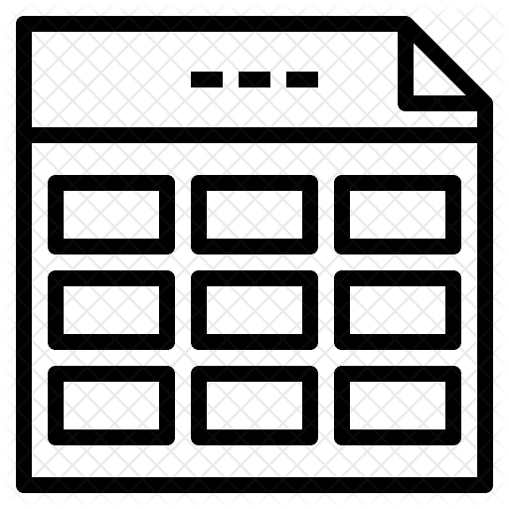

관리자 시나리오
은 행
번 창구의 데이터베이스
번 창구의 데이터베이스
번 창구
번 창구
남은 대기인원 수,
현재 대기번호 표시
13

Slide 15
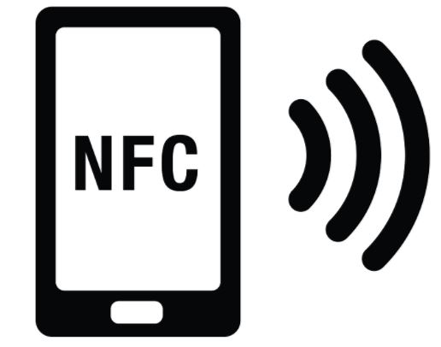


적용 기술
NFC
라즈베리파이
안드로이드 앱
14

Slide 16
사업 계획 비용
15

Slide 17
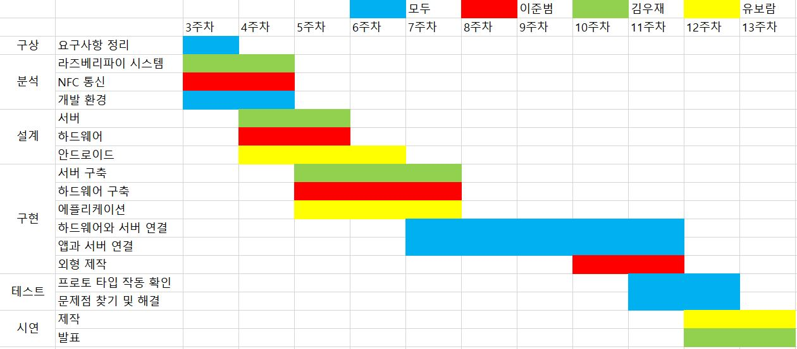
계발 계획
자유시간
16

Slide 18
Q & A

Slide 19

E N D .
감사합니다

Slide 20
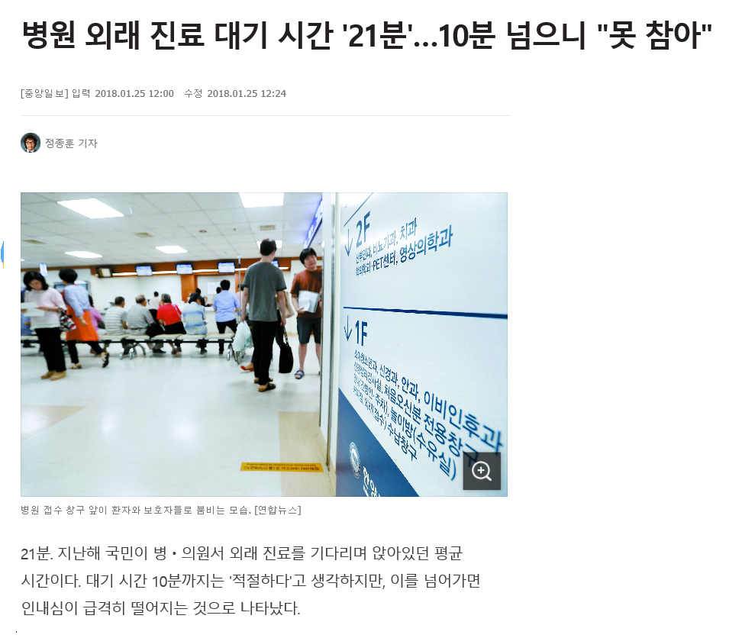
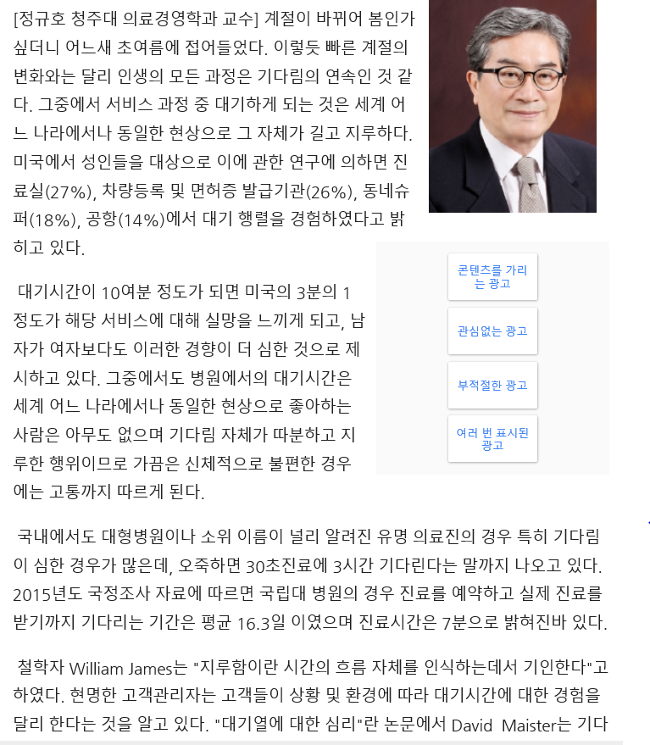
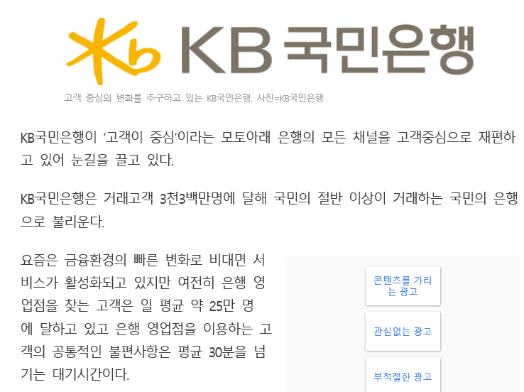
제안 배경
5

Slide 21
구상도
12

